Slide 1

Trabajo Practico 2
Grupo 36 Piazza, Juan Ignacio 31402

Slide 2
Investigacion de la API
La investigacion de la documentacion de la API de themoviedb.org llevo a la conclusion de la necesidad de usar 2 endpoints
1) /movie/popular requerida para conseguir el listado de peliculas a usar
2) /configuration/languages requerida para acceder al nombre completo de cada idioma

Slide 3
Investigacion de la API
Junto con los endpoints previamente mencionados se encontro especialmente util el uso de la opcion de query “filters” para obtener los IDs relevantes

Slide 4
Creacion de Cuenta
El registro de usuario y generacion de autenticacion tanto de la API de themoviedb.org como del StrAPI fueron realizados por el miembro Piazza

Slide 5
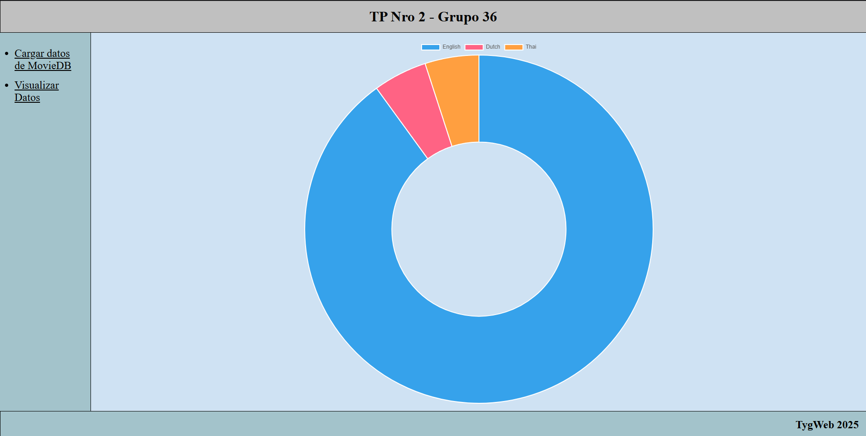
Bosquejo Front-end
El frontend fue realizado basandose en la interfaz del TP-1, cambiando la forma en la que se muestra la informacion

Slide 6
Muchas Gracias

